Slide 1
参考文献格式整理简明教程

Slide 2
参考文献：
为撰写或编辑论文和著作而引用的有关文献信息资源
文献资源
期刊（Journal）
会议集（Conference）
专著（Monograph）
学位论文（Degree thesis）
报纸文章（News）
报告（Report）
标准（Standard）
专利（Patent）
网络资料(online)
…

Slide 3
如何查找参考文献
各种数据库
知网
IEEE Xplore
ACM
Springer
各个期刊站点
学术网站
百度学术
微软学术
谷歌学术
…

Slide 4
如何整理参考文献
根据不同会议集、期刊等给出的具体要求整理
投稿模版
参考文献的组成
谁、什么时间、在哪、发表什么
作者、时间、期刊名/会议名+期/卷+页码、题名
有时，需要提供doi。DOI全称为Digital Object Unique Identifier，是指数字对象唯一标识符，可以理解为数字资源唯一的“身份证号码”，可以用DOI来标识文献、视频、报告或书籍等数字资源
注意：
对于中文参考文献，作者名是：姓+名
对于英文参考文献，作者名是：名+姓【一定要搞清楚】

Slide 5
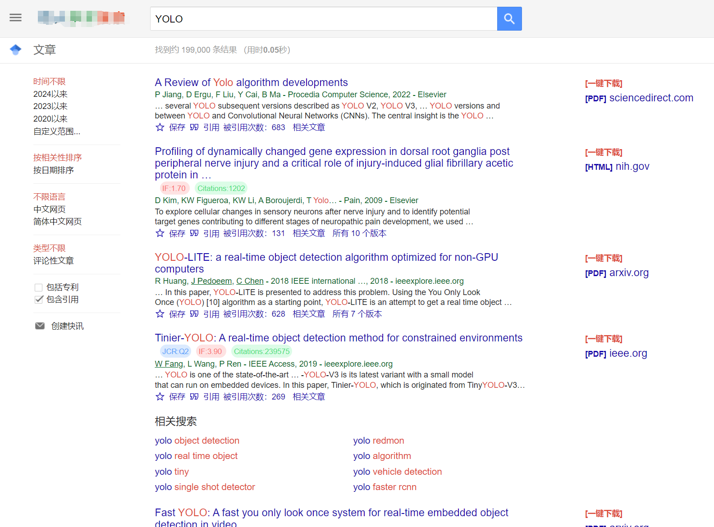
一个具体示例
根据待研究的问题，搜索参考文献
例如，学习YOLO相关的知识，在谷歌学术网站上搜索相关文献
为演示需要，在某学术镜像网站上搜索两篇论文：一篇期刊论文，一篇会议论文

Slide 6
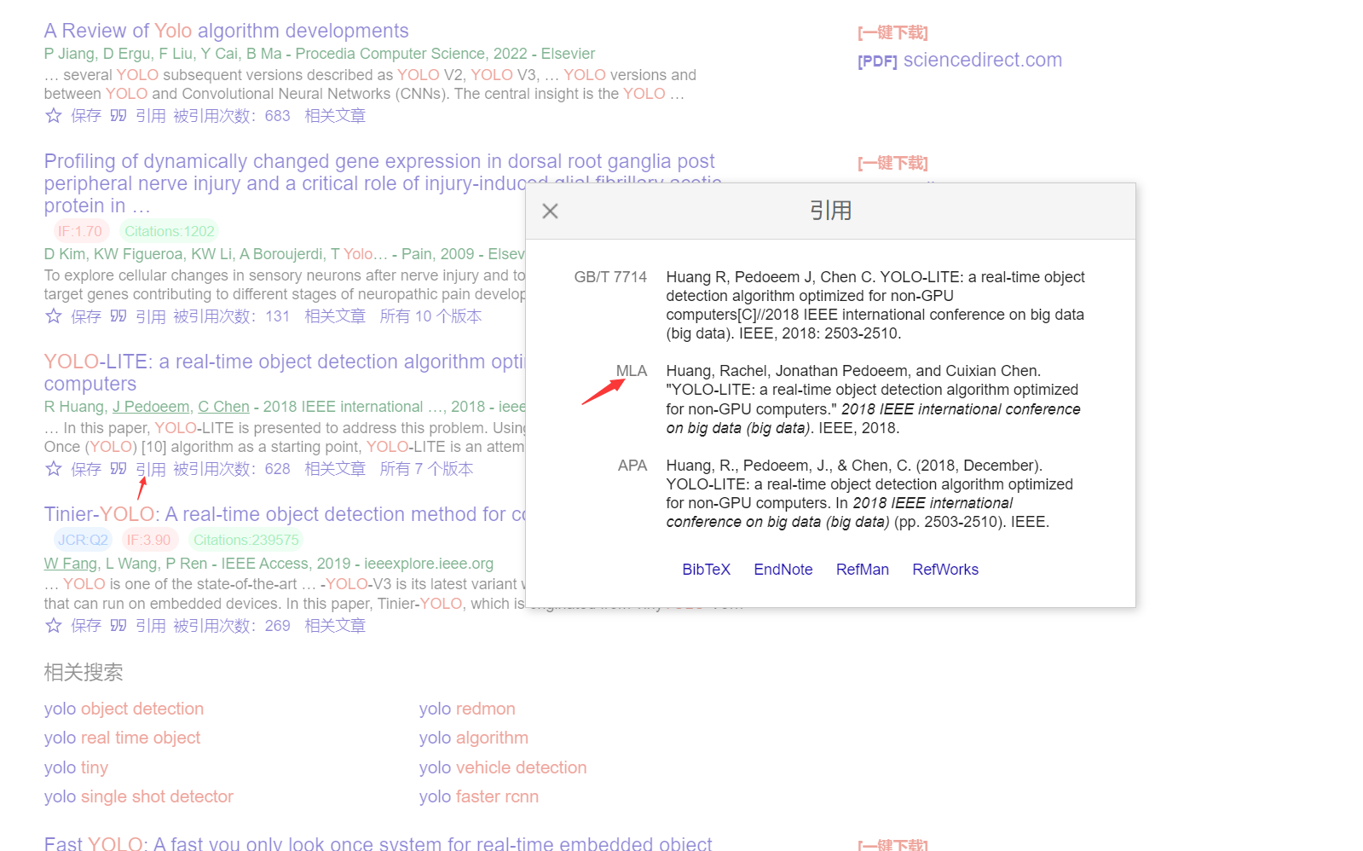

Slide 7
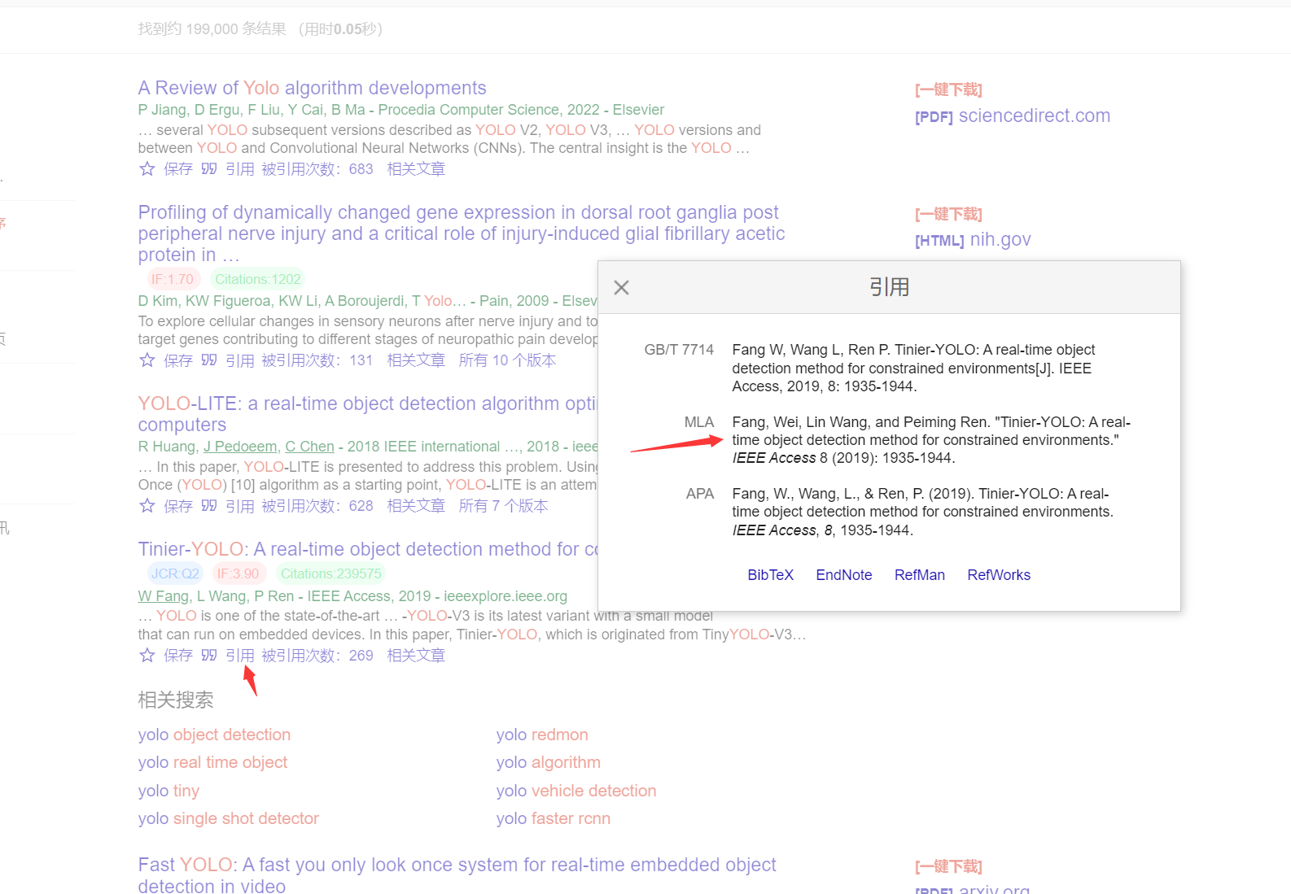

Slide 8
不同刊物对参考文献格式的要求不同
下面结合一个具体示例说明如何整理参考文献格式
主要以英文参考文献为例。类似地，可以整理中文参考文献格式
【1】根据待研究的问题，搜索参考文献：查经典+查新(最近3-5年)
例如，学习YOLO相关的知识，在谷歌学术网站上搜索相关文献
为演示需要，在某学术镜像网站上搜索两篇论文：一篇期刊论文，一篇会议论文
会议论文：
Huang, Rachel, Jonathan Pedoeem, and Cuixian Chen. "YOLO-LITE: a real-time object detection algorithm optimized for non-GPU computers." 2018 IEEE international conference on big data (big data). IEEE, 2018.
期刊论文：
Fang, Wei, Lin Wang, and Peiming Ren. "Tinier-YOLO: A real-time object detection method for constrained environments." IEEE Access 8 (2019): 1935-1944.
【2】根据要求整理参考文献

Slide 9
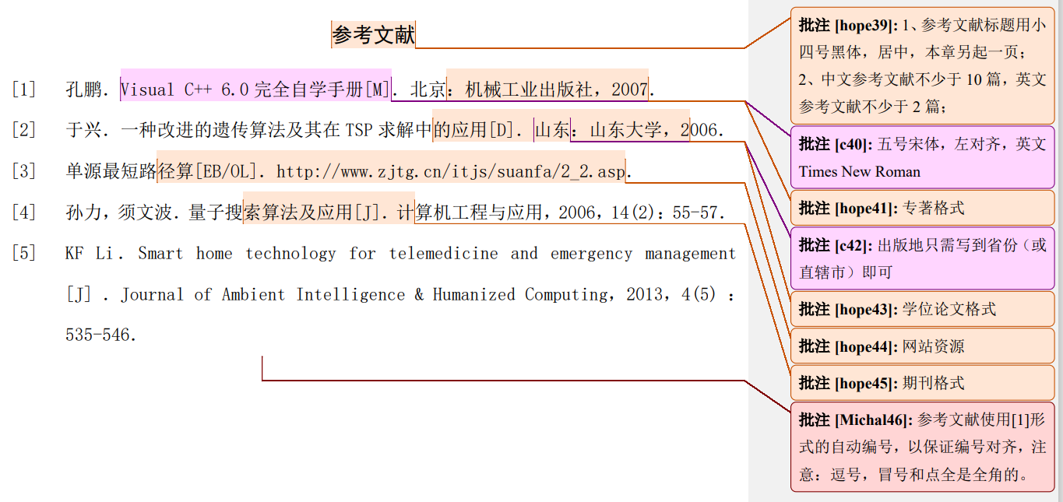
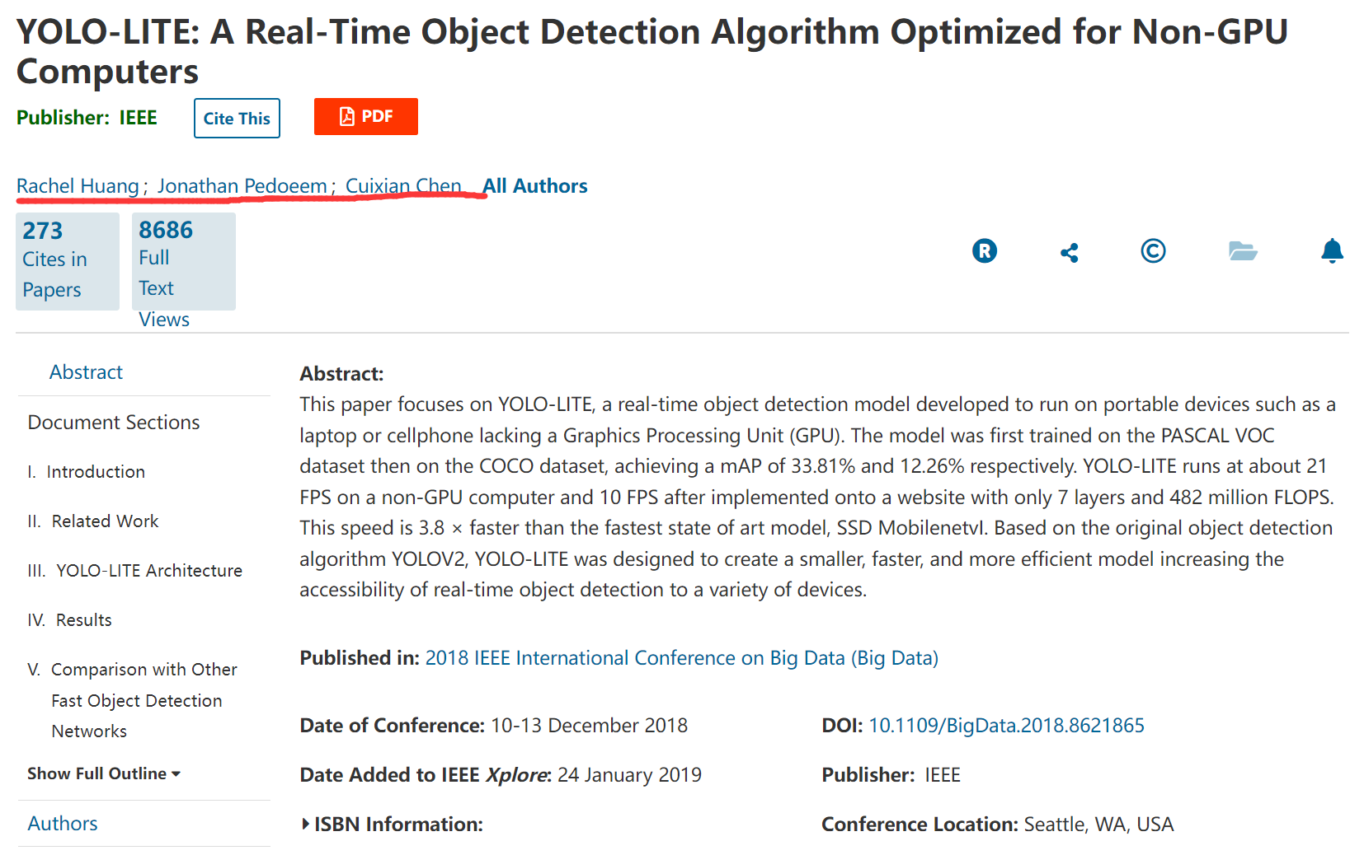
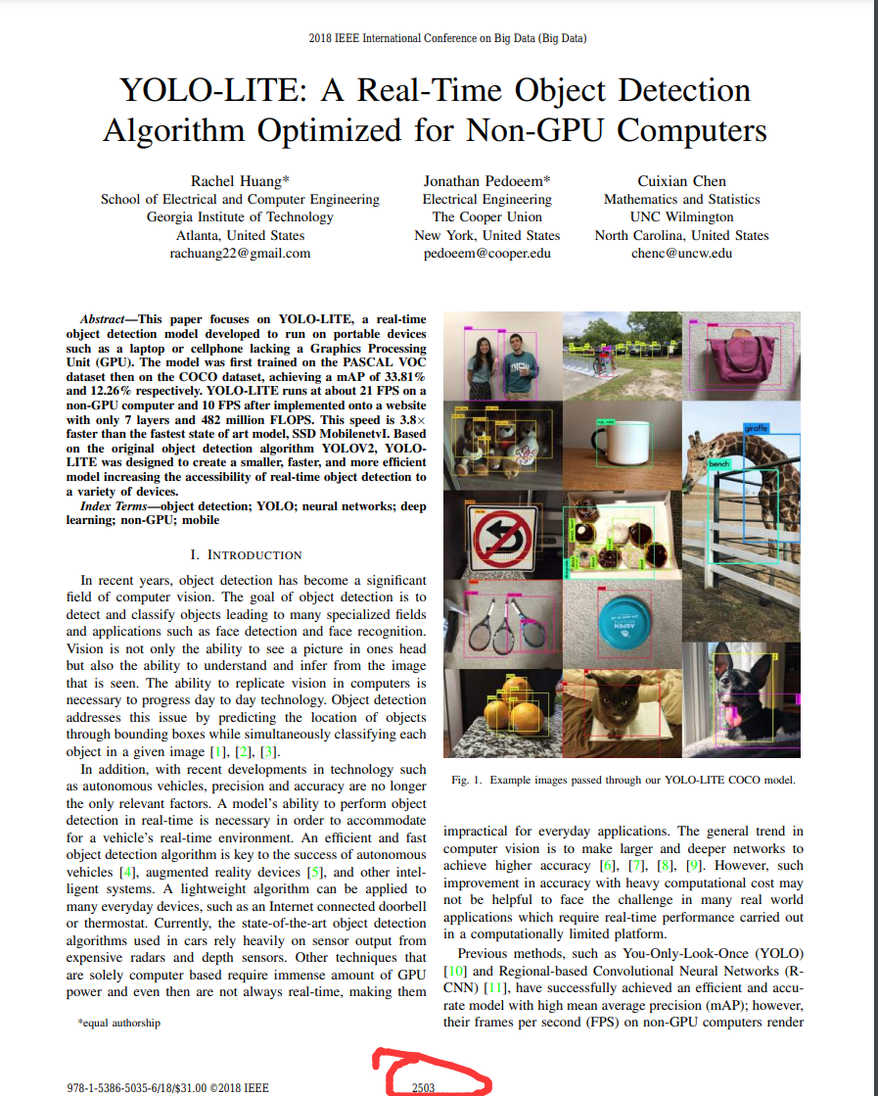
格式：
作者名. 文献名[文献类型标识]. 文献发行机构，时间，期（卷）：页码
会议论文：
Huang, Rachel, Jonathan Pedoeem, and Cuixian Chen. "YOLO-LITE: a real-time object detection algorithm optimized for non-GPU computers." 2018 IEEE international conference on big data (big data). IEEE, 2018.
注意哪个是姓、哪个是名：Huang, Rachel。如果搞不清楚的话，需要打开这篇论文查看。从论文中找出全部作者。
日期：打开这篇论文查看
页码：参考文献列表中给出页码；如果未给出，打开这篇论文查看
标点符号：该参考文献模板要求逗号、冒号和点全为全角
【百度如何输入全角标点符号，只是标点符号为全角，其他未半角】
5. 注意大小写：参考文献名，只有第一个英文的首字母大写；期刊、会议名首字母大写（虚词、助词除外）
转换后的格式：
R Huang，J Pedoeem，C Chen．YOLO-LITE: A real-time object detection algorithm optimized for non-GPU computers[C]．2018 IEEE International Conference on Big Data，2018，2503-2510．

Slide 10
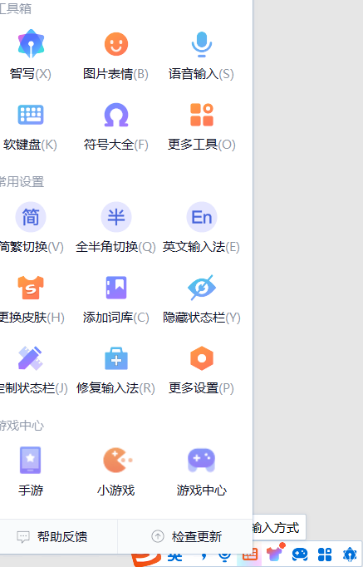

2. 单击“全半角切换”，切换到“全角”；然后输入相应的标点符号：逗号、冒号、句号 。注意：需要将录入的“标点符号”的字体格式设置为“宋体”
“半角输入”与“全角输入”的区别
3. 完成全角输入后，单击“全半角切换”，切换为“半角输入”。
Ｂａｎｊｉａｏ
banjiao
4. 在需要“全角输入”时，重复上述过程
1. 显示搜狗输入法的图标，在输入方式上：“右击”

Slide 11
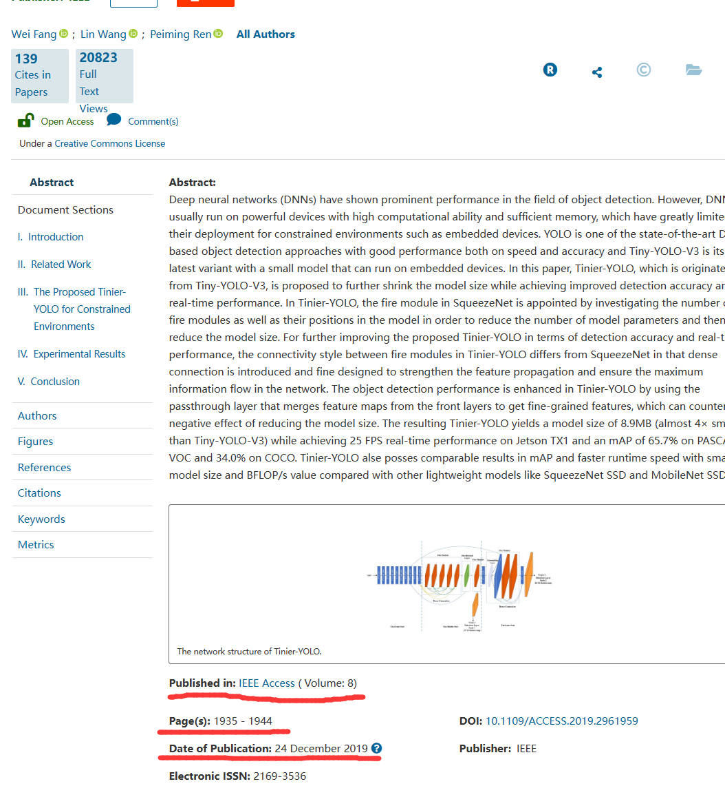
格式：
作者名. 文献名[文献类型标识]. 文献发行机构，时间，期（卷）：页码
期刊论文：
Fang, Wei, Lin Wang, and Peiming Ren. "Tinier-YOLO: A real-time object detection method for constrained environments." IEEE Access 8 (2019): 1935-1944.
注意哪个是姓、哪个是名：Fei, Wang。如果搞不清楚的话，需要打开这篇论文查看。从论文中找出全部作者。
日期：由于期刊论文发表的周期较长，参考文献中给出的日期不一定是论文见刊日期。一定要打开这篇论文查看。
页码：参考文献列表中给出页码；如果未给出，打开这篇论文查看
标点符号：该参考文献模板要求逗号、冒号和点全为全角
【百度如何输入全角标点符号，只是标点符号为全角，其他未半角】
5. 注意大小写：参考文献名，只有第一个英文的首字母大写；期刊、会议名首字母大写（虚词、助词除外）
转换后的格式
F Wei，L Wang，P Ren．Tinier-YOLO：A real-time object detection method for constrained environments[J]．IEEE Access，2019，8：1935-1944．

Slide 12
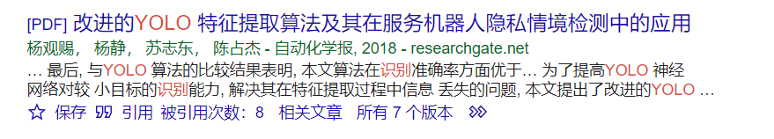
格式：
作者名. 文献名[文献类型标识]. 文献发行机构，时间，期（卷）：页码
中文论文：
杨观赐, 杨静, 苏志东, & 陈占杰. (2018). 改进的 YOLO 特征提取算法及其在服务机器人隐私情境检测中的应用. 自动化学报, 44(12), 2238-2249.
日期：由于期刊论文发表的周期较长，参考文献中给出的日期不一定是论文见刊日期。一定要打开这篇论文查看。从论文中找出全部作者。
页码：参考文献列表中给出页码；如果未给出，打开这篇论文查看
标点符号：该参考文献模板要求逗号、冒号和点全为全角
【百度如何输入全角标点符号，只是标点符号为全角，其他未半角】
转换后的格式:
杨观赐，杨静，苏志东，陈占杰．改进的 YOLO 特征提取算法及其在服务机器人隐私情境检测中的应用[J]．自动化学报，2018，44(12)：2238-2249．

